Slide 1
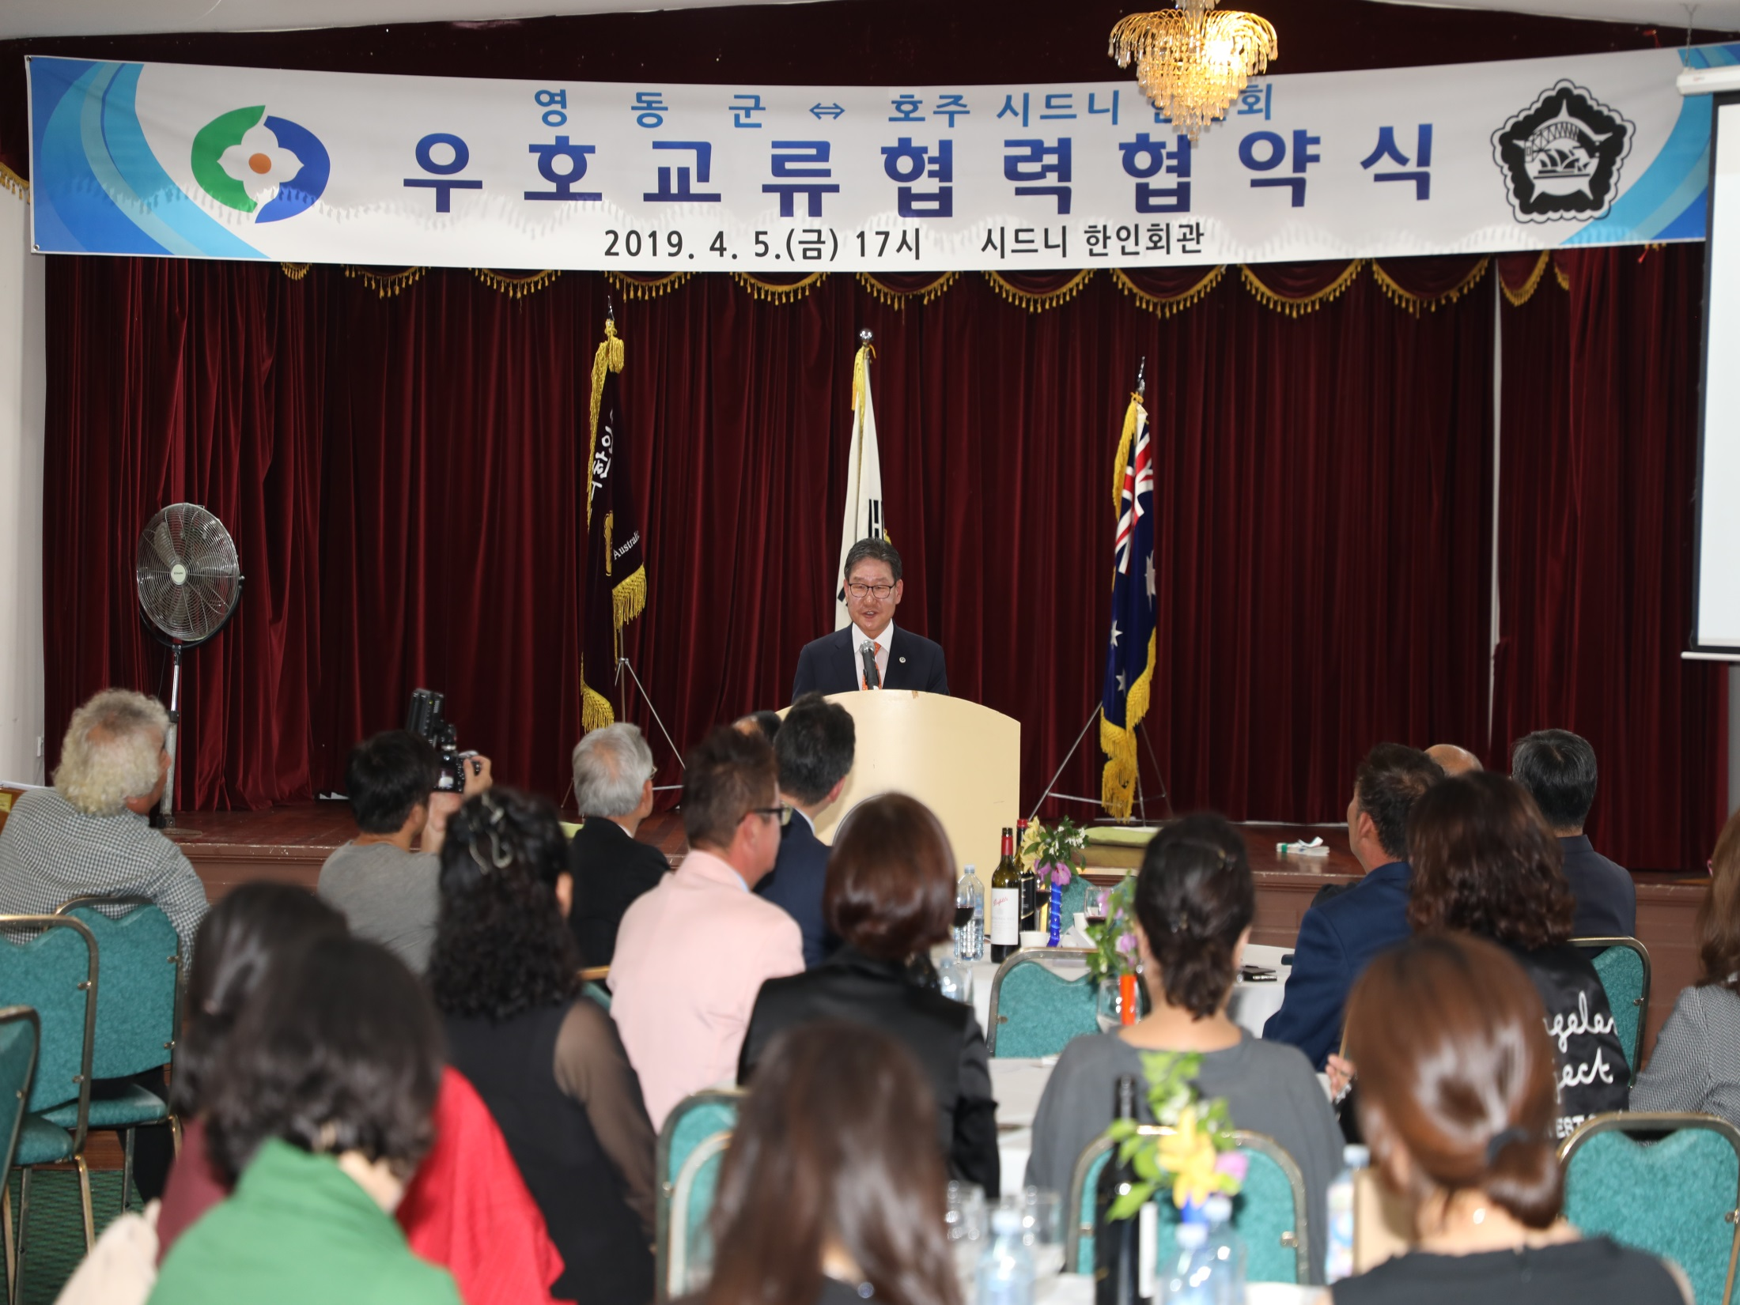
행 정 과
Notes:
1
1
먼저, 지금의 옥천입니다.

Slide 2
10-1. 재경영동군민회 정기총회
5. 17. (금) 18:00 / 서울 PJ호텔 / 250명
10-2. 5월 확대간부 회의
5. 23. (목) 15:00 / 상황실
※ 군수님 하실 일 : 회의주재
10-3. 장기재직 공무원 국내연수(1기) 실시
5.20.(월)~22.(수)(3일) / 제주도 / 25명(본인12,가족12,인솔1)
연수내용 : 장기재직 공무원 및 가족 국내연수

Slide 3
10-4. 역대 군민대상 수상자 간담회
5. 26.(일) / 관내식당 / 30여명
내용 : 군정 발전방향 토론 및 군정 홍보
10-5. 추풍령면 작동리 마을유래비 제막식
5. 7.(화) 11:00 / 추풍령 작동리 경로당 옆 / 80여명
※군수님 하실 일 : 축사
10-6. 영동군 주민자치센터 프로그램 발표회
5. 26.(일) 12:30 / 영동천 둔치 인라인 스케이트장 / 500명
※군수님 하실 일 : 시상

Slide 4
10-7. 2019년 공통기반 재해복구 시스템 모의훈련
5.16.(목) / 13:00~17:30/ (시스템 담당자 10명 )
대상업무 : 새올행정 외 7개 업무
훈련내용 : 재난 재해 발생대비 공통기반 재해복구시스템
업무 정상가동 확인
10-8. 영동군 SNS 홍보단 부스 운영
5. 26.(일) / 홍보단원 28명
내용 : 군민의날 행사 참여 및 홍보

Slide 5
10-9. 민간 및 사회단체 회의 및 행사
행 사 명 | 일 시 | 장 소 | 인 원 | 비 고
자원봉사센터 생신상 차려드리기 | 5. 7.(화) 12:00 | 학산면 미촌리 경로당 | 50명 | -
 | 5. 21.(화) 12:00 | 영동읍 비탄리 마을회관 | 50명 | -
영동군 주민자치협의회 정례회의 | 5. 8.(수) 17:00 | 군청 상황실 | 14명 | -
한마음 이동봉사 실시 | 5. 9.(목) 10:00 | 심천면 고당1리 | 60명 | -
 | 5. 23.(목) 10:00 | 용화면 내룡리 | 60명 | -
이장협의회 제2차 임시회의 | 5. 13.(월) 11:00 | 군청 상황실 | 35명 | -
민주평화통일 청소년 평화통일공감 현장견학 | 5. 23.(목) 08:00 | 평택 천안함, 천안 독립기념관 | 40여명 | 회장 장인학
영동군 새마을문고 알뜰도서 교환시장 | 5. 26.(일) 10:00 | 영동천 둔치 인라인스케이트장 부스 | 20명 | 문고회장 배길자
2019 영동군 자원봉사자 워크숍 | 5. 30.(목) ~ 5. 31.(금) | 강릉시 일원 | 40명 | 센터장 박순란

Slide 6
10-10. 기타 현안업무
5월 금요회의 / 5. 16.(목) 17:00 / 군청 상황실 / 39명
/ 기관간체간 발전방안 협의 등
영동군새마을회 효 편지 쓰기 / 5. 7.(화) ~ 5. 8.(수)
/ 영동중학교 / 전교생 참여
2019년 충북 새마을 공직자 교육 / 5. 20.(월) ~ 5. 21.(화)
/ 새마을중앙연수원(경기도 성남) / 3명
주민정보화교육 / 5. 7.(화) ~ 5. 24.(목) / 120명
/ 읍사무소 주민정보화교육장 / ITQ자격증반 수업 외3과정
영동군 웹진 5월호 발행 / 5. 15.(수)
/ 군정 주요소식 및 관광지 정보 제공 / 수신동의자 16,191명

Slide 7
▣ 이달의 중점 홍보 사항
5월 주민정보화교육 : ITQ자격증반 수업 외 3과정
영동군 주민자치프로그램 발표회 적극 참여

